Slide 1
Фармакогенетика пәні, мақсаты, міндеттері, даму тарихы

Slide 2
Жоспар
1. Фармакогенетикаға кіріспе
2. Пәннің мақсаты мен міндеттері
3. Фармаконетиканың даму кезеңдері
4. Фармаконетиканың даму тарихы (кесте)

Slide 3
КІРІСПЕ
Фармакогенетика - бұл гендерде полиморфты нұсқалардың және/немесе мутациялардың болуына байланысты әртүрлі дәрі-дәрмектерді қолдануға жауап ретінде пациенттердің жеке айырмашылықтарын зерттейтін ғылым, олардың өнімдері сіңу, метаболизм, дәрі-дәрмектерді ағзадан шығару, сондай-ақ оларды қолданудың тиімділігі мен уыттылығы сияқты маңызды процестерді зерттейді. Бұл бағыт тәуелсіз ғылым ретінде экологиялық медициналық генетика мен клиникалық фармакологияның қиылысында, әртүрлі аурулары бар науқастарды тиімді және қауіпсіз емдеу қажеттілігі нәтижесінде пайда болды.

Slide 4
Фармакогенетика терминімен қатар қазір фармакогеномика термині жиі қолданылады. Ғылымның бұл салалары бірдей нәрсені зерттейді, бірақ фармакогеномика деректер ретінде адамның толық геномының тізбегін қолданады, ал фармакогенетика барлық мүмкін тізбектерді қолданады.

Slide 5
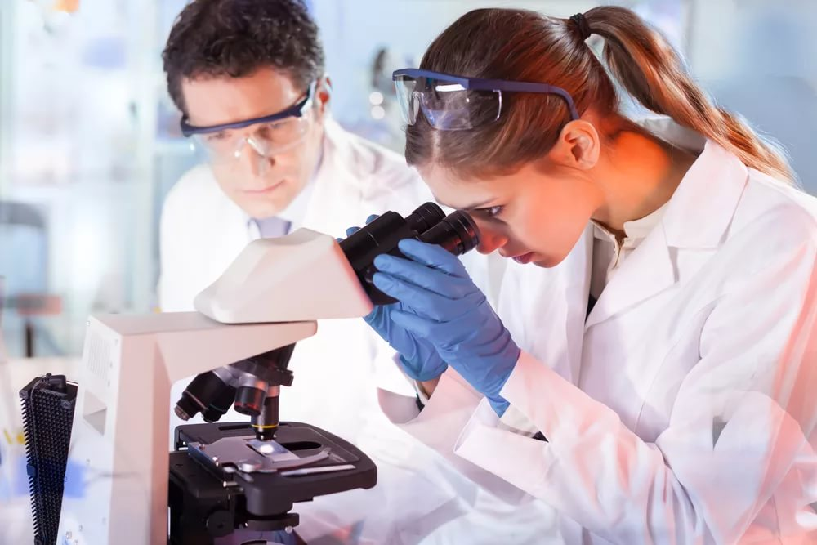
Пәннің мақсаты:
- дәрілік заттардың қасиеттерін анықтау;
- дәрілік заттардың фармакокинетикасы мен фармакодинамикасы процестерін ашу;
- фармакологиялық жауапта дәрілік заттың фармакокинетикасы мен фармакодинамикасына қатысты ақуыз өнімдері мен гендердің рөлін анықтау;
- фармакологиялық тест түсінігін және оған қойылатын талаптарды үйрету;
- дербес медицина ұғымын дамытуға ықпал ету.

Slide 6
Фармакогенетика пәні мен міндеттері
Күнделікті тәжірибе көрсеткендей, әртүрлі науқастарда бірдей дәрі-дәрмектердің тиімділігі мен төзімділігі бірдей емес. Салыстырмалы түрде жақында бұл айырмашылықтар көбінесе метаболизм, қабылдау, иммундық жауап және т. б. процестерін анықтайтын генетикалық факторлармен анықталатындығы анықталды.

Slide 7
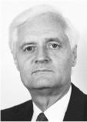
Адам ағзасының препараттарға сезімталдығының генетикалық негіздерін зерттеу фармакогенетика пәні болып табылады. «Фармакогенетика» терминін Фогель 1959 жылы ұсынған.
Клиникалық фармакогенетиканың міндеті сонымен қатар ағзаның дәрілік заттардың әсеріне ерекше реакциясын диагностикалау, алдын-алу және түзету әдістерін жасау болып табылады.
Дәрі-дәрмектерге ерекше реакцияларды анықтайтын тұқым қуалайтын факторлар негізінен биохимиялық болып табылады. Көбінесе бұл препараттардың биотрансформациясын катализдейтін ферменттердің жеткіліксіздігі. Дәрілік заттарға атиптік реакциялар тұқым қуалайтын зат алмасу бұзылыстарында да байқалуы мүмкін.

Slide 9
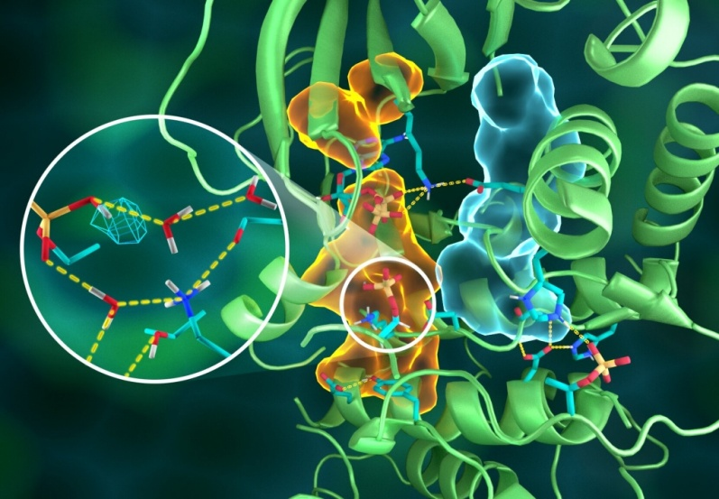
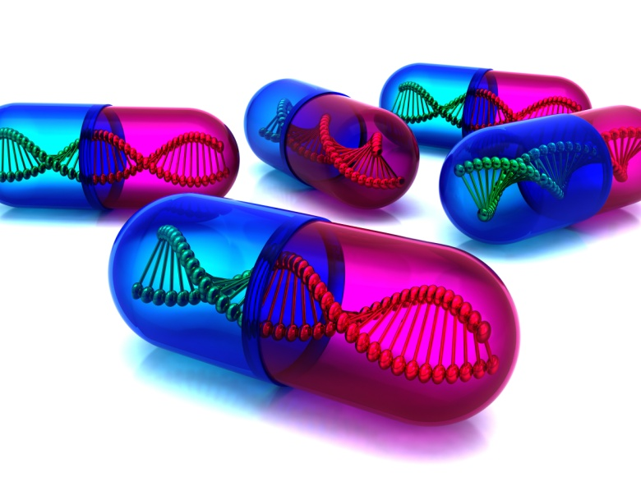
Адам ағзасындағы дәрі-дәрмектердің биотрансформациясы белгілі бір ақуыздар болып табылатын белгілі бір ферменттердің әсерінен болады. Ферменттер белсенді орталықтар арқылы дәрілік заттармен байланысады және олардың химиялық өзгеру процестерін жеделдетеді. Дәрілік заттың биотрансформациясын бір фермент емес, тұтас топ жүзеге асыра алады, әсіресе организмдегі заттың химиялық түрленуі бірнеше сатыда өтетін жағдайларда. Әрбір фермент жоғары ерекшелікпен сипатталады. Ол тек химиялық процестің қатаң анықталған байланысын катализдейді. Көптеген дәрілік заттардың метаболизмі кезінде бірдей функционалды топтары бар өнімдер пайда болады (ОН, — Н2, — СООН, — Н), сондықтан олардың одан әрі өзгеруі бірдей ферменттермен қамтамасыз етіледі. Осылайша, бір фермент әртүрлі дәрі-дәрмектердің метаболизміне қатыса алады.
Ферменттердің синтезі қатаң генетикалық БАҚЫЛАУДА. Тиісті гендердің мутациясымен ферментопатияның құрылымы мен қасиеттерінің тұқым қуалайтын бұзылыстары пайда болады. Ген мутациясының сипатына байланысты ферменттің синтез жылдамдығы өзгереді немесе атипті фермент синтезделеді.

Slide 10
3. Фармаконетиканың даму кезеңдері
Фармакогенетиканың дербес ғылым ретіндегі тарихы генетика мен адам геномикасының, жалпы және клиникалық фармакологияның дамуымен тығыз байланысты. Оның қалыптасуында бірнеше шартты кезеңдерді ажыратуға болады.
I кезең – фармакогенетиканың пайда болуының алғышарттары (1880-1930 жылдар).
III кезең - фармакогенетиканың қолданбалы клиникалық ғылым ретінде қалыптасуы, фармакогеномиканың пайда болуы (2000 жылдардың басы) геномдық әдістерді қолдана отырып, фармакогенетикалық зерттеулердегі жаңа қадам ретінде.
II кезең – фармакогенетикалық құбылыстардың жинақталуы (1920-1960 жылдардың басы) және фармакогенетиканың іргелі ғылым ретінде қалыптасуы (1960-1990 жылдардың басы).

Slide 11
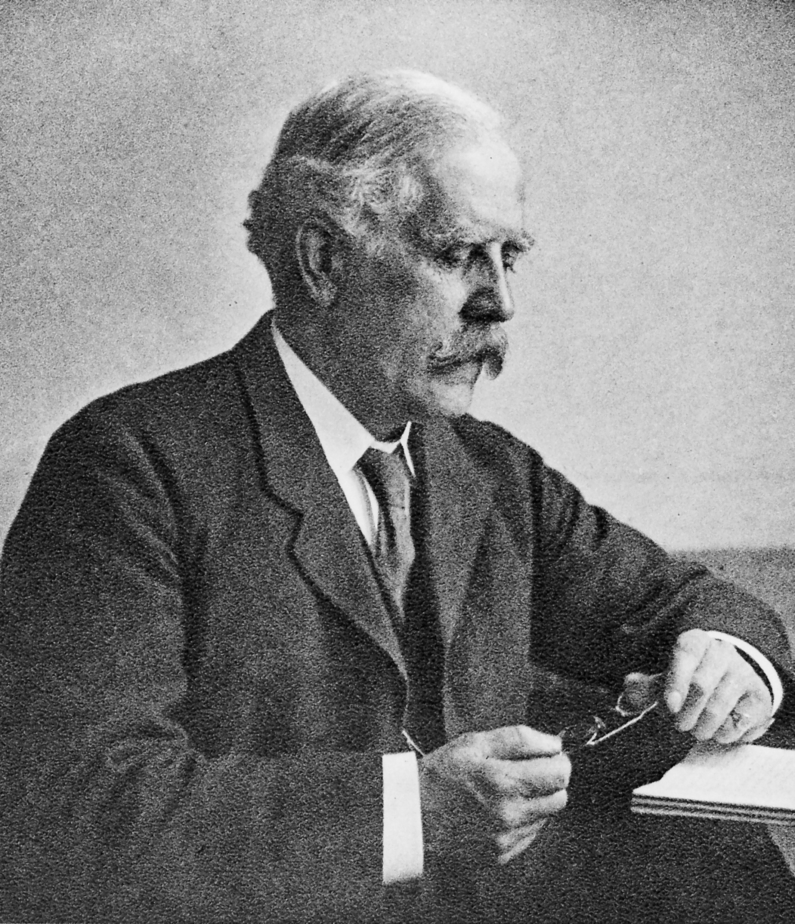
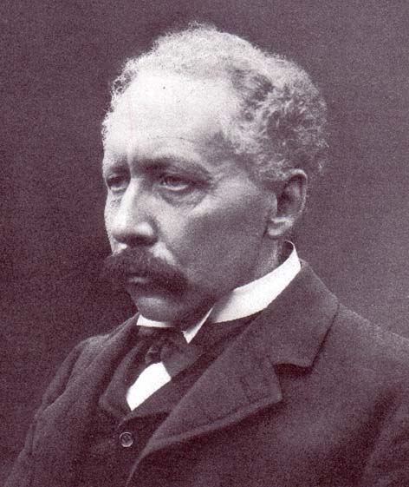
I кезең қазіргі фармакогенетиканың пайда болуының алғашқы алғышарттары 1900 жылдарға жатады және L. Guenot, A. Garrod (химиялық даралық тұжырымдамасының авторы) және W. Bateson атауларымен байланысты, олар организмдегі химиялық қайта құру процестеріндегі тұқым қуалаушылықтың рөлін ұсынды.
A. Garrod бірінші болып кейбір адамдарда бөгде қосылыстарды (тамақ өнімдері және организмге басқа да бөгде заттар) детоксикациялауға жауапты ферменттер белгілі бір норма шеңберінде жұмыс істейтінін, ал басқаларында олардың белсенділігі төмендеуі немесе мүлдем болмауы мүмкін екенін анықтады.
Арчибальд Гаррод
«Аурудың туа біткен факторлары» еңбегінде тұжырым бар: "егер жоғары дозада қабылданған дәрі-дәрмектер уландырады; кейбір жағдайларда және көптеген адамдар үшін зиянсыз доза улы әсерге ие, ал басқаларында сол препаратқа ерекше төзімділік бар.
Уильям Бэтсон

Slide 12
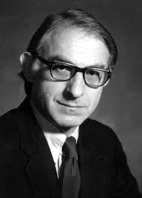
II кезең A. Garrod "химиялық даралық" тұжырымдамасын зерттеу екі бағытта жалғасты.
Біріншісі - кейбір адамдардың дәм мен иісті ажырата алмауы түріндегі жеке ерекшеліктерді зерттеу.
Екінші, мәні бірден танылмаған, ферментативті белсенділіктің генетикалық анықталған өзгерістері аясында жағымсыз реакциялар дамуының бірнеше мысалдары болды.
1957 жылы А.Г. Мотульский генетикалық негіздер саласындағы білімді жүйеледі жағымсыз реакциялар және алғаш рет «дәрілік реакциялар, ферменттер және биохимиялық генетика» жұмысындағы негізгі жаңалықтардың маңыздылығын көрсетті.
Жаңа пәнге "фармакогенетика" атауын 1959 жылы Ф.Фогель берді. Ол «дәрі-дәрмектерге жауаптың клиникалық маңызды тұқым қуалайтын ерекшеліктерін зерттеуді» білдірді.
Арно Гюнтер Мотульский

Slide 13
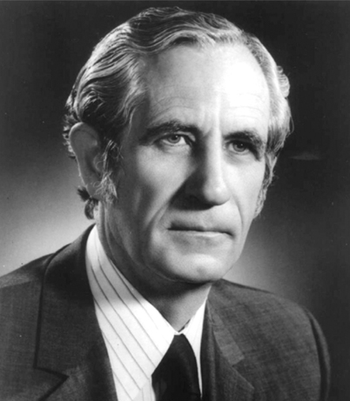
1962 жылы W. Kalow фармакогенетика бойынша «Фармакогенетика: тұқым қуалаушылық және дәрі-дәрмектерге жауап» атты алғашқы монографиясын жариялады. 5 жылдан кейін, 1967 жылы Нью-Йорк Ғылым Академиясында фармакогенетика бойынша алғашқы халықаралық конференция өтті.
Вернер Калоу
1992 жылы W. Kalow өзінің ғылыми жетістіктері мен шетелдік әріптестерінің көптеген зерттеулерінің нәтижелерін жинақтап, «дәрілік метаболизмнің фармакогенетикасы» энциклопедиялық монографиясында үлкен жұмыс нәтижелерін жариялады. Бұл жұмыс адамның геномдық фармакогенетикасы туралы сол кездегі барлық мәліметтерді жинақтады.

Slide 14
III кезең 2000 жылдардан бастап әлемдік ғылымда "фармакогеномика" термині пайда болды, АҚШ-тың NIH-де фармакогеномика бойынша зерттеу желісі құрылды (Pharmacogenomic Research Network).
W. Kalow пікірінше, бұл фармакогеномиканың белсенді енгізілуіне себеп болған техникалық мүмкіндіктердің жетілдірілуі болды, өйткені ДНҚ-ны толық ашқаннан кейін (яғни, Адам геномы жобасын аяқтағаннан кейін) бір ген емес, геномды зерттеуге мүмкіндік туды, бұл сонымен қатар клиникалық тәжірибеге үміткерлерге фармакогенетикалық зерттеулер мен гендік сынақтарды енгізу кезінде туындаған қиындықтарға байланысты өзекті болды, өйткені көптеген аурулар табиғатта көп факторлы болып табылады.
Геномдық революцияның пайда болуымен генетикалық вариацияларды бүкіл геномда бұрын-соңды болмаған масштабта априорлық гипотезаны қажет етпестен зерттеу мүмкін болды, бұл қолданыстағы дәрі-дәрмектерді жеке тағайындауға әкелуі керек еді. Сондай-ақ, дәрі-дәрмектердің қауіпсіздігін қамтамасыз етумен қатар, фармакогеномика патологиялық процеске қатысатын жаңа нысандарды (гендер немесе ақуыздар) анықтау және сәйкесінше инновациялық препараттарды құру және фармакотерапияны жетілдіру мәселелерін шешеді деп болжалды.

Slide 15
1 кесте. Фармакогенетиканың даму кезеңдері
Жыл | Ғалым | Ашылулар
 | 1-кезең
1880 ж.ж | Л. Гено, У. Бэтсон, А. Гаррод | Организмдегі химиялық қайта құру процестеріндегі тұқым қуалаушылықтың рөлі туралы түсінік.
1902-1913 ж.ж | У. Бэтсон | Мендель теориясын танымал ету және "генетика" терминін енгізу
1902-1909 ж.ж | А. Гаррод | "Химиялық даралық" тұжырымдамасын дамыту»
1909 ж | А. Гаррод | «Метаболизмнің туа біткен бұзылыстары» жұмысы
1914 ж | А. Гаррод | Детоксикациялаушы ферменттер туралы Британдық медициналық қауымдастықтың баяндамасы
1931 ж | А. Гаррод | «Аурудың туа біткен факторлары» атты еңбегі жарық көрді

Slide 16
2-кезең
Жыл | Ғалым | Ашылулар
1920-1930 ж. ж | А. Блейксли | Кейбір адамдардың қызыл және қызғылт вербенаның иісін анықтай алмауының сипаттамасы
1932 ж.ж | А. Фокс | Фенилтиокарбамидтегі "дәм соқырлық" құбылысының сипаттамасы
1952 ж.ж | А. Такахара | Акаталаземияның отбасылық жағдайының сипаттамасы
1956 ж.ж | А. Карсон, А. Алвинг | Примахинді қолдану кезінде гемолитикалық анемияның себебі ретінде эритроциттердегі глюкоза-6-фосфатдегидрогеназаның тұқым қуалайтын тапшылығының ашылуы
1962 ж.ж | В. Калоу | Жағымсыз реакциялардың дамуына генетикалық бейімділікті көрсететін фармакогенетика бойынша бірінші монография жарияланды.
1992 ж.ж | В. Калоу | Дәрілік метаболизмнің фармакогенетикасы туралы алғашқы энциклопедия жарияланды
1960-1990 ж.ж | - | Кейбір пациенттердің генетикалық ерекшеліктеріне байланысты тиімділігі төмен немесе төзімділігі төмен дәрілік заттардағы жағымсыз реакциялардың дамуының 100-ге жуық мысалы сипатталған. Фармакогенетикалық тестілерді клиникалық практикаға енгізу әрекеттері.

Slide 17
3-кезең
Жыл | Ғалым | Ашылулар
1990 ж.ж | - | Әр түрлі этникалық топтардағы дәрілік заттардың фармакокинетикасы мен фармакодинамикасының өзгеруіне жауапты әр түрлі гендердің аллельдік нұсқалары бойынша аллельдер мен генотиптердің жиілігін зерттеу
2000 ж.ж басы | - | Дәрілік заттарды және дозалау режимдерін таңдау үшін фармакогенетикалық тестілерді әзірлеу және клиникалық практикаға енгізу
2003 ж.ж | - | «Адам геномы» жобасының аяқталуы
2005 ж.ж | Халықаралық ғылыми-медициналық ұйымдардың кеңесі | Халықаралық ұйымдардың ғылыми медицина жөніндегі кеңесі "Фармакогенетика: дәрілік заттарды қолдануды алдағы жақсарту" нұсқаулығын шығарды"
2007 ж | - | Пациенттерге кеңейтілген толық геномдық ассоциативті талдау (Genome-Wide Associated Study, GWAS) жүргізілді
2010 ж | - | "1000 геномдар" жобасы, оның негізінде әртүрлі популяцияларда кездесетін полиморфизмдердің, мутациялардың, дезоксирибонуклеин қышқылының (ДНҚ) құрылымдық өзгерістерінің 95% - на дейін анықталды, олардың көпшілігі бұрын сипатталған жоқ

Slide 18
Тақырыбы:Фармакогенетикалық зерттеулердің маңызы

Slide 19
Фармакогенетикалық айырмашылықтар (мысалы, ацетилденуге, гидролизге, тотығуға немесе метаболизмге жауапты ферменттердің әр түрлі белсенділігіне байланысты) клиникалық салдары болуы мүмкін . Мысалы, кейбір дәрі-дәрмектерді жылдам метаболиздейтін науқастарға препараттың терапиялық қан концентрациясына жету үшін жоғары дозалар немесе жиірек дозалар беру қажет болуы мүмкін. Сонымен бірге, белгілі бір дәрілерді баяу метаболиздейтін пациенттерге мас болуды болдырмау үшін препаратты қабылдаудың аз жиілігімен аз дозада тағайындау қажет болуы мүмкін, атап айтқанда, бұл терапевтік әрекеттің ені аз дәрі-дәрмектерге қатысты. Мысалы, азатиопринді қажет ететін ішектің қабыну ауруы бар науқастарда препараттың оңтайлы бастапқы дозасын анықтау үшін тиопурин метилтрансферазаның (TPMT) генотипі жасалады. Препаратты қолданар алдында генетикалық айырмашылықтардың көпшілігін болжау мүмкін емес, бірақ есірткі санының көбеюі үшін (мысалы, карбамазепин, клопидогрел, варфарин) өзгергіштік, тиімділік және уыттылық қаупі белгілі бір генетикалық айырмашылықтармен байланысты болуы мүмкін.

Slide 20
Фармакогенетика үш негізгі мәселені шешуге арналған:
белгілі бір пациент үшін оңтайлы препаратты іздеу
оның дозасын анықтау
дәрілердің әсер ету механизмін де, олардың метаболизміне де қатысатын гендердің жеке жиынтығын талдау арқылы жанама әсерлерді оңтайландыру

Slide 21
Фармакогенетика дәрі-дәрмектің метаболизмін, тиімділігі мен уыттылығын анықтайтын гендердегі аллельдік өзгерістерге байланысты дәрі-дәрмектерге жауаптардағы жеке айырмашылықтарды зерттейді. Бұл бағыт экологиялық медициналық генетика мен клиникалық фармакологияның саласы ретінде дәрілік емдеудің асқынуларын түсінудің практикалық қажеттілігі нәтижесінде пайда болды. Клиникалық фармакология дәрі-дәрмектерге патологиялық реакцияларды бақылауды жинақтады, ал медициналық генетика олардың пайда болу механизмдерін ашты.

Slide 22
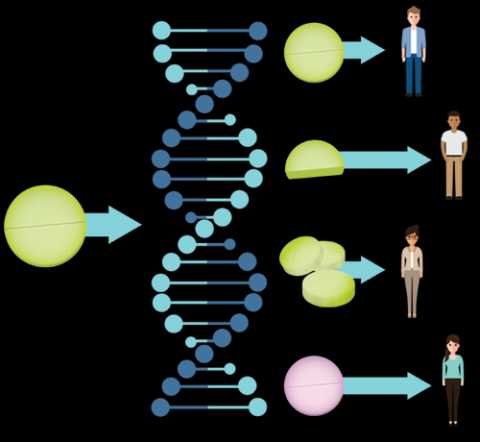
Дәрігер жеке адамның дозаланғанға ұқсас препаратқа сезімталдығының жоғарылауына тап болады, дегенмен науқасқа оның жасына және жынысына сәйкес келетін доза тағайындалады; дозаның жоғарылауына қарамастан, науқастың дәрі-дәрмекке ішінара немесе толық төзімділігімен; дәрі-дәрмектің әсер ету механизмдеріне байланысты болуы мүмкін асқынулардан тұратын дәрі-дәрмектің парадоксалды реакциялары әсер етеді.

Slide 23
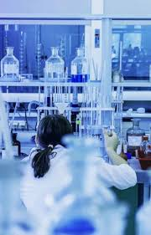
Фармакогенетикалық зерттеу әдістерін клиникалық тәжірибеде қолдану және генетикалық паспорт мәселесін жолға қою үшін еліміздегі медициналық жоғары оқу орындары студенттері мен тәжірибелік дәрігерлер арасында фармакогенетика негіздерін оқытып үйретсек, еліміздің медицина саласын бір сатыға жоғарылатпақпыз. Клиникалық фармакогенетика қолданбалы ғылым болуы, фармакогенетикалық тестілер клиникалық тәжірибеде күнделікті жасалатын зерттеулер болуы және генетикалық паспортты халық арасында кеңінен тарату үшін заңнамалық негіз керек.

Slide 24
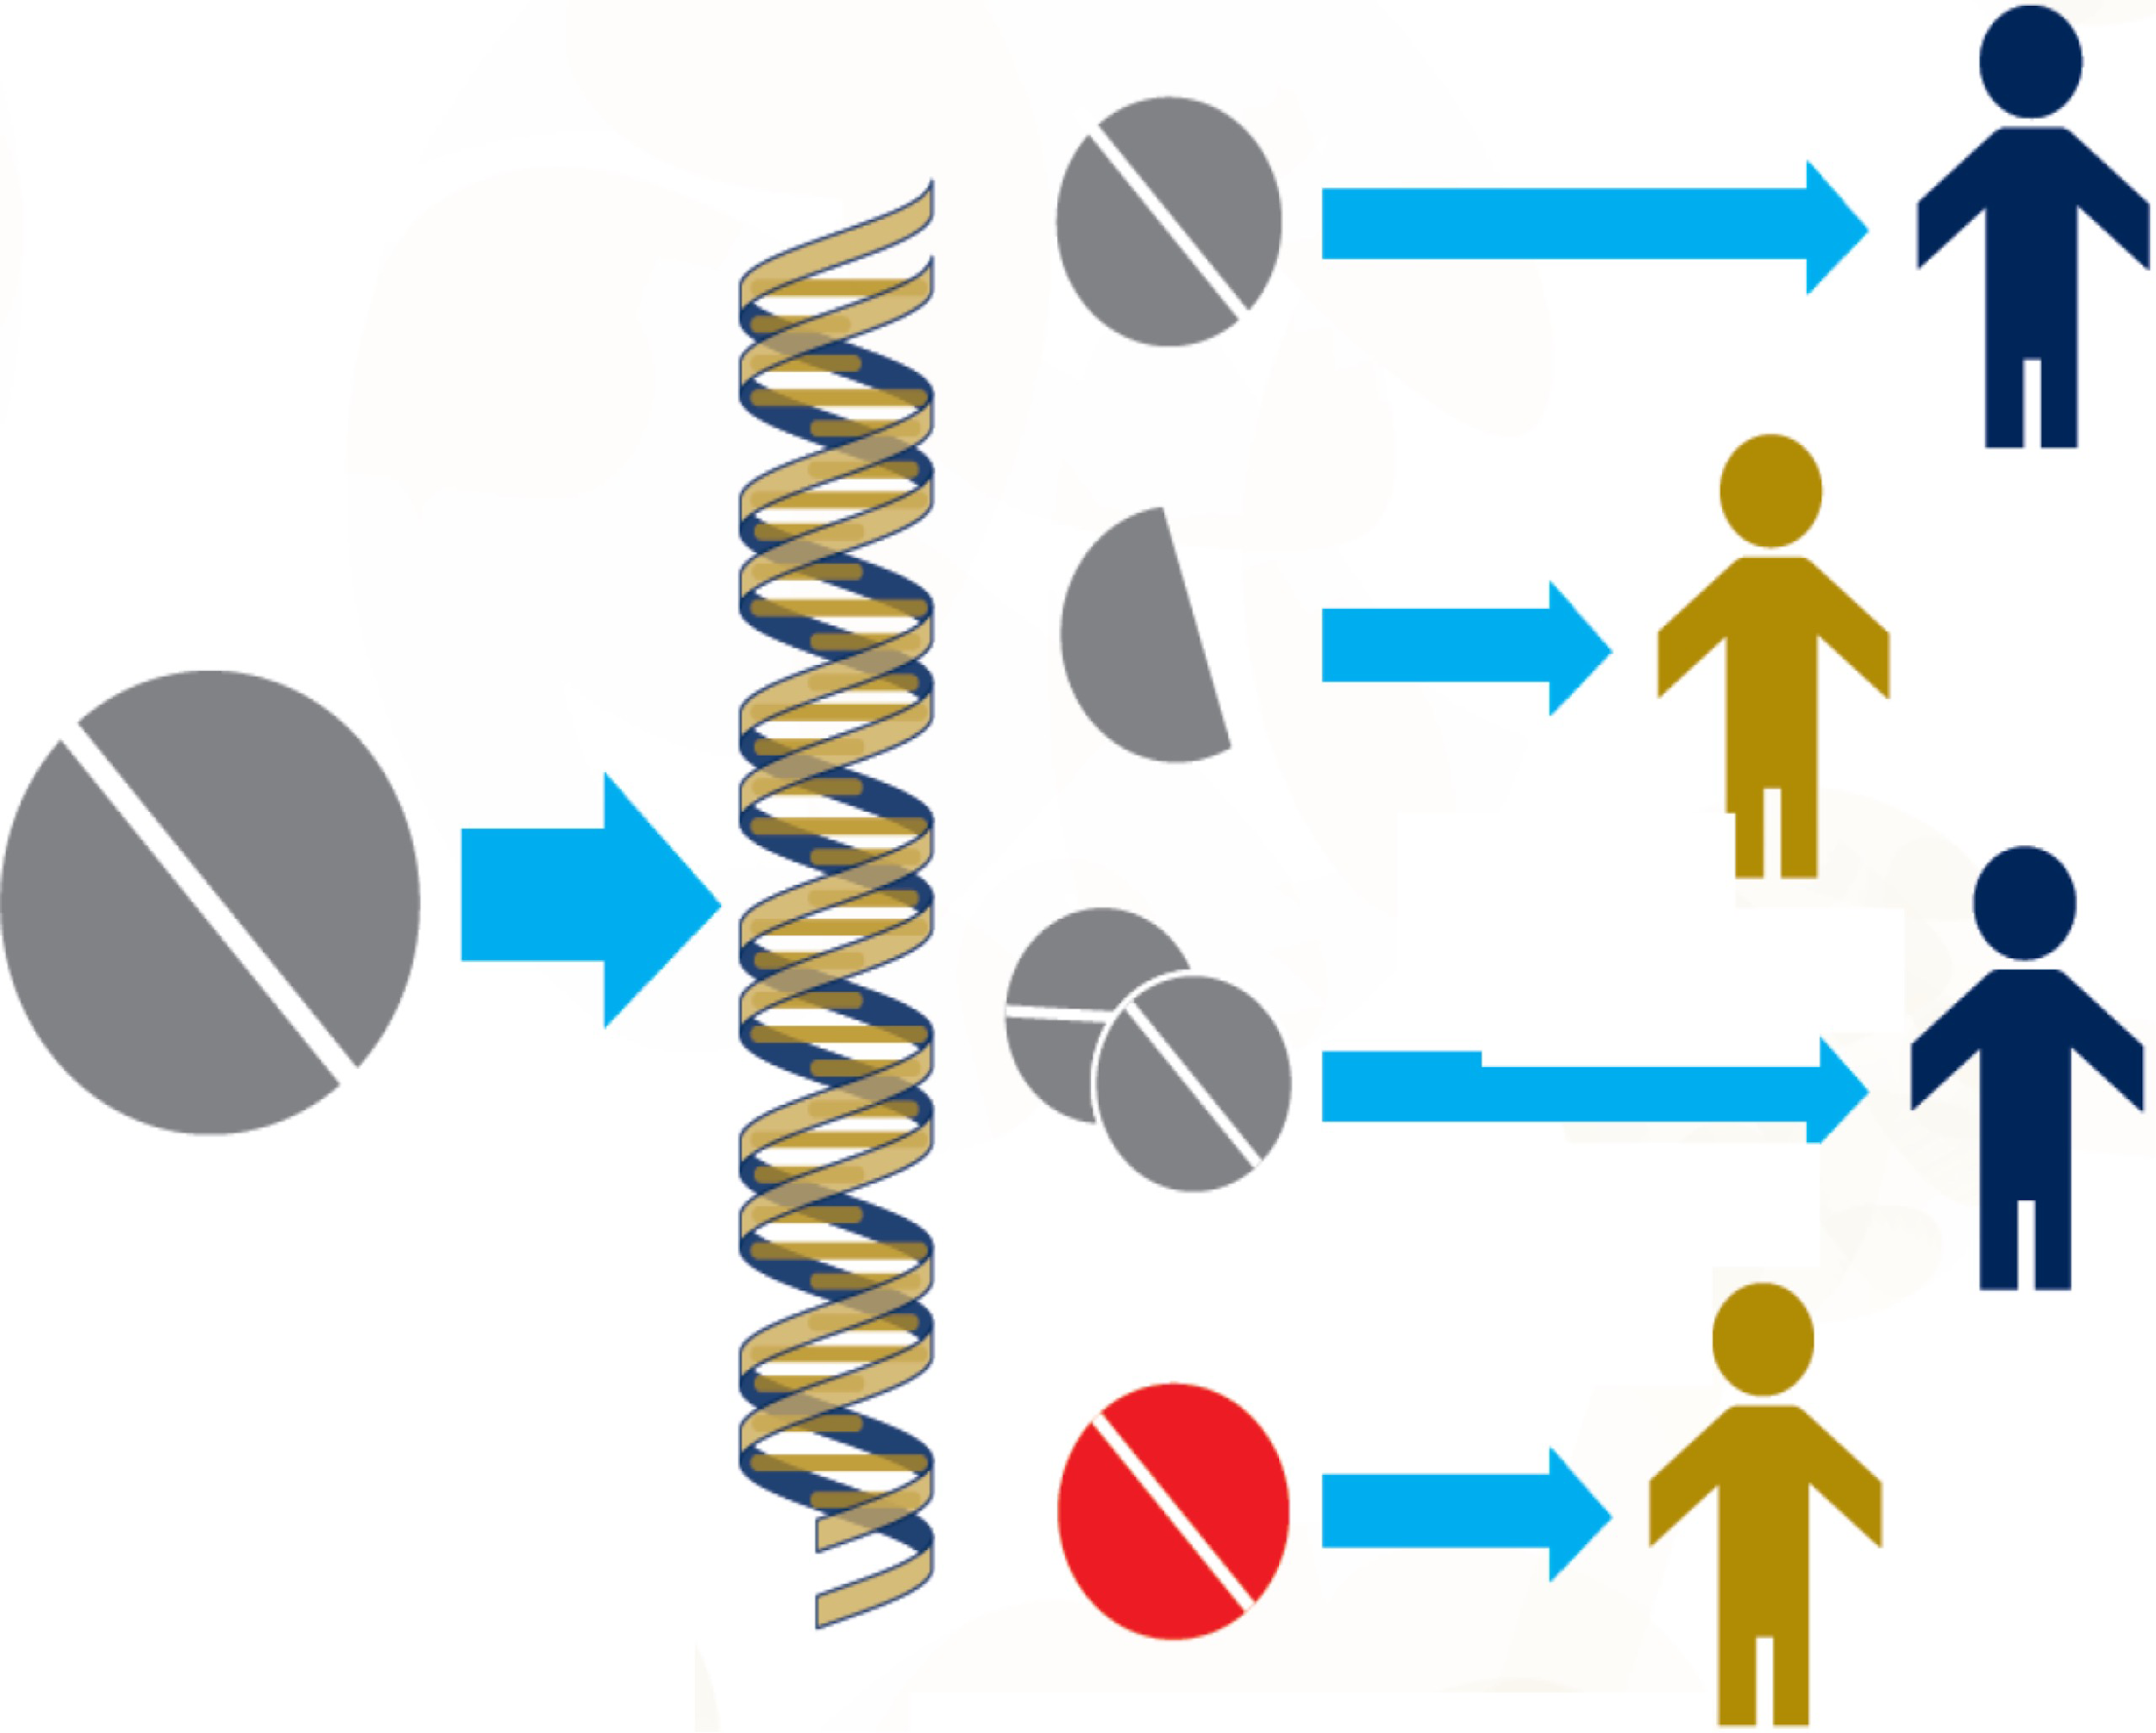
Дәрігер жеке адамның дозаланғанға ұқсас препаратқа сезімталдығының жоғарылауына тап болады, дегенмен науқасқа оның жасына және жынысына сәйкес келетін доза тағайындалады; дозаның жоғарылауына қарамастан, науқастың дәрі-дәрмекке ішінара немесе толық төзімділігімен; дәрі-дәрмектің әсер ету механизмдеріне байланысты болуы мүмкін асқынулардан тұратын дәрі-дәрмектің парадоксалды реакцияларымен.

Slide 25
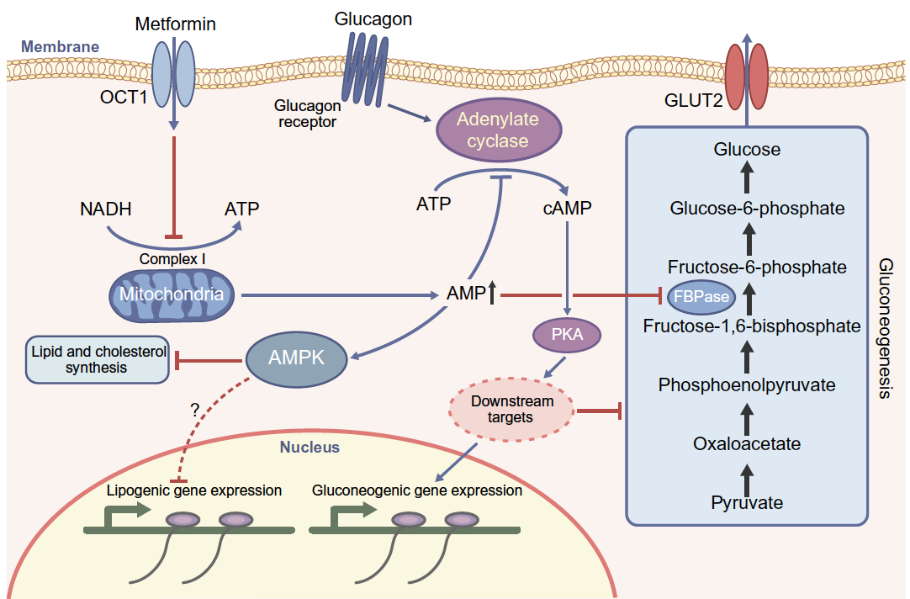
Дәрілерге жиі кездесетін фармакогенетикалық реакцияларға эритроциттердің туа біткен глюкоза-6-фосфат-дегидрогеназасы (Г-6-ФД) жеткіліксіздігі бар адамдарда Гемолиз жатады, оның синтезі х хромосомасымен бақыланады. Г-6-ФД жеткіліксіздігінде гемолизді тудыратын қабілетке тотықтырғыштардың қасиеттерін көрсететін көптеген дәрілік заттар мен өнеркәсіптік заттар ие, мысалы, нитрофуран туындылары (фурадонин, фуразолидон және т. б.), сульфаниламидтер (стрептоцид, сульфапиридазин және т. б.), диафенилсульфон және басқа сульфондар, сондай-ақ хинин, хинидин, примахин, толуидин көк, тринитротолуол және т. б. Сондай-ақ, белгілі бір факторларда, мысалы, жұқпалы ауруларда гемолизді тудыратын потенциалды гемолитикалық заттар (фенацетин, ацетилсалицил қышқылы, левомицетин, нитриттер, метилен көк, аскорбин қышқылы, хингамин, акрихин және т.б.) бар.

Slide 26
Осыған байланысты қауіптілігі төмен кейбір заттарға жауап ретінде гемолитикалық дағдарыстардың пайда болуы олардың қандағы жоғары концентрацияда жиналуына ықпал етуі мүмкін, мысалы, бауыр мен бүйрек зақымдануымен, олардың функциясының төмендеуімен бірге жүреді. Эритроциттердің заттардың әсеріне сезімталдығы диабеттік ацидозда және электролит балансының басқа бұзылуларында жоғарылайды. Гемолиз дәрежесі әдетте дозаға байланысты. Заттардың гемолитикалық әсері оларды ауызша қабылдаған кезде ғана емес, сонымен қатар теріге тигенде немесе булармен дем алған кезде де пайда болуы мүмкін (мысалы, нафталин буы).

Slide 27
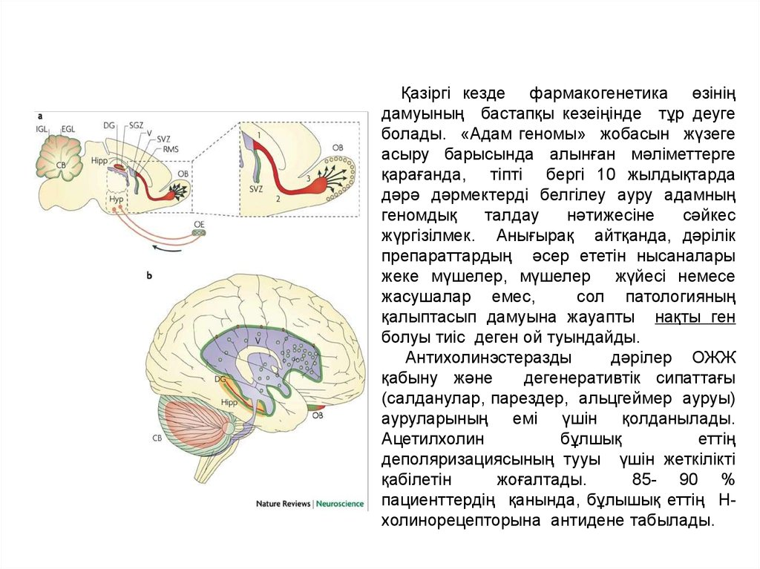

Slide 28
ІІІ. Қорытынды
Фармакогенетика- адам ағзасының дәрі-дәрмек әсерлеріне қарсы тұқым қуалайтын реакцияларын зерттейді. Адамдардың кез- келген фармакогенетикалық реакциялары адам попуяциясында қазіргі кезде қолданылатын фармакологиялық заттарды қолданғанға дейін эволюция процесінде қалыптасқан кең көлемді генетикалық полиморфизмі негізінде дамиды. Қолданылатын дәрі-дәрмектердің тиімділігі мен қосымша әсерлері әртүрлі топтарда және ағзаларда түрліше болатындығы дәрігерлік практикадан белгілі. Ағзаға дәрі-дәрмектердің стандартты дозасын енгізгеннен кейін оның қандағы концентрациясы бір адамдарда оптиумнан (тиімді доза) төмен болса, яғни әсер етпесе, екінші біреулерде улау деңгейіне жетер еді. Дәрі- дәрмектердің ағзадағы тағдыры оның биотрансформациялануына немесе оның сіңірілуіне, таралу (мүшелерге, ұлпаларға, жаушаларға, оганнелаларға), рецепторлармен өзара әректтесу, метаболизм және ағзадан шығарылу құбылысына байланысты. Осы фармакокинетикалық құбылыстардың әрбір кезеңдері генетикалық тұрғыдан бақылауда болатыны, яғни арнайы емес ферменттердің қатысуымен жүретіні сөзсіз.

Slide 29
Пайдаланылған әдебиеттер
Д.А. Харкевич Фармакология
М.Д.Машовский Лекарственный средства Москва 2007
Клиническая психофармакогенетика, Р. Ф. Насырова, Н. Г. Незнанова

